Slide 1

飞流直下三千尺，疑是银河落九天。
天门中断楚江开，碧水东流至此回。
日出江花红胜火，春来江水绿如蓝。
孤帆远影碧空尽，唯见长江天际流。

Slide 2
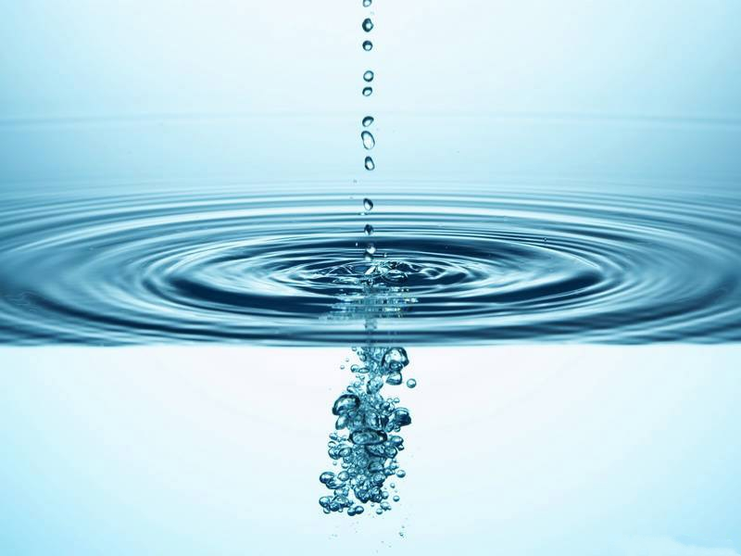
27、水

Slide 3
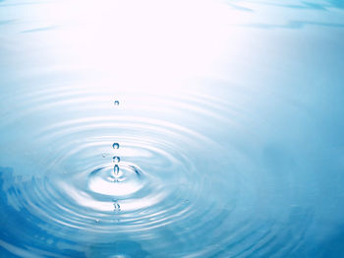
水
窖 储
勺 膝
藏
一
水
盖

Slide 4
那时候，家家户户都建有水窖，用来在下雨天储水，以备今后很长一段时间使用。
然后，母亲一手从水窖中打起一勺水，从我们的头顶缓缓地倾注下来，一手拿着一把麦秆扇往我们身上扇风。
在水的滑动中，我听得到每个毛孔张开嘴巴的吸吮声，我感觉得到血管里血的流动在加快。
这是我至今为止唯一听到的将“渴”说成是“饿”的话。
shàn
shān
xùe
xiě

Slide 5
边听边思考：
课文主要写了哪几个场景？

Slide 6
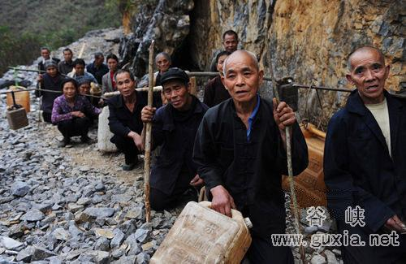
我出生在一个缺水的地方。记得那时候我们一个村子的人吃水，都要到十公里之外的一处很小的泉眼里去挑，经常要排上一个小时的长队，才可以挑上一担回家。
“请我喝酒不如请我喝水”，这是村子里人说得最多的话。
水，成
了村子里最珍贵的东西。

Slide 7
课后作业：
1、写几条有关水资源的公益用语。
2、调查一下你家每天使用水的情况，做个记录，和同学交流。

